Slide 1

Проект Яндекс Лицей
Чат-Бот игра «Квиз»
“Test your intelligence”
Степина Юлия
и
Мокроусова Таисия

Slide 2
Введение
Идея:
Создать интерактивного квиз чат-бота, который будет проводить викторины на различные темы, такие как животные, космос, праздники и фильмы. Чат-бот может работать в Telegram и предоставлять пользователям возможность тестировать свои знания, получать сразу обратную связь и похвалу за правильные ответы.
Задачи:
Сбор вопросов: Разработать базу данных вопросов и ответов по выбранным темам, включая объяснения правильных ответов.
Разработка логики бота: Написать логику для взаимодействия с пользователем: получение ответов, подсчет очков, управление временем и т.д.
Интерфейс и взаимодействие: Создать простой и интуитивно понятный интерфейс для общения с пользователем.
Тестирование: Провести тестирование бота, чтобы убедиться в правильности работы и отсутствии ошибок.
Запуск и продвижение: Опубликовать бота в мессенджерах, разработать стратегию продвижения и привлечения пользователей.

Slide 3
Квиз-бот — это бот, который проводит викторины, тесты, опросы и другие формы интерактивного взаимодействия с пользователем. Он задаёт вопросы, собирает ответы и, в зависимости от настроек, может вычислять правильные ответы, давать комментарии к ответам, собирать данные.

Slide 4
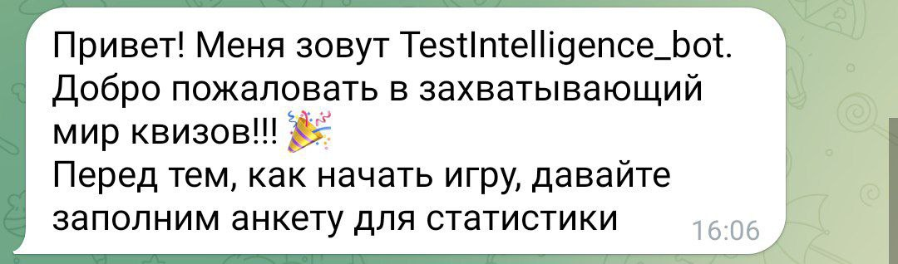
Начало общения с Ботом

Slide 5
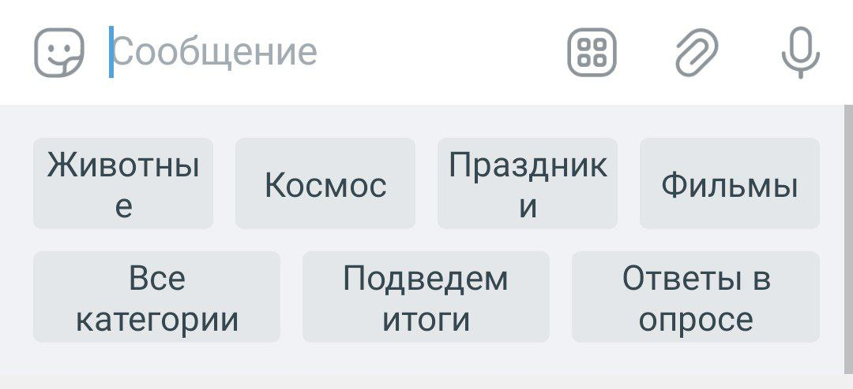
Выбор категории

Slide 6
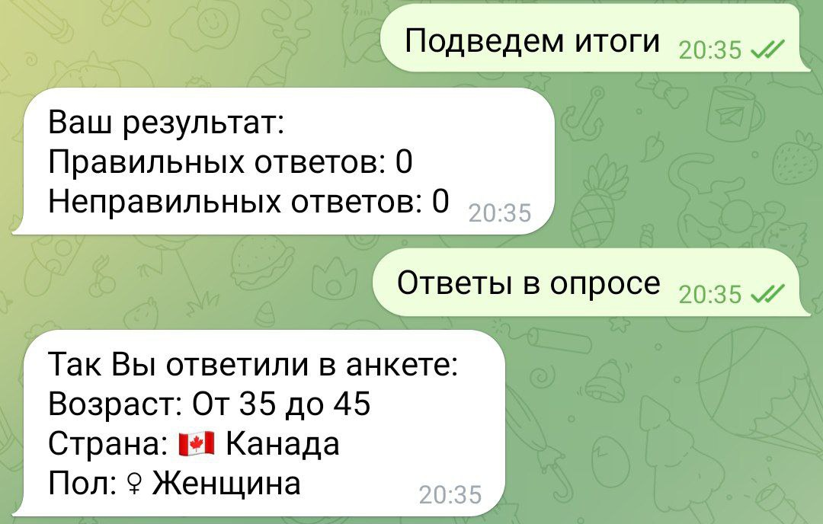
Функции
(команды)

Slide 7
Заключение:
Мы считаем, что работа прошла довольно успешно. Большую часть задуманных функций бота удалось реализовать в полной мере.
В дальнейшем можно добавить вопросы по разным уровням сложности, рейтинг всех игроков и т.п.
В процессе работы над данным проектом нам удалось лучше освоить пройденный материал и познакомиться с библиотекой Aiogram(современная и полностью асинхронная библиотека для создания Telegram-ботов на языке программирования Python), с помощью которой и была реализован наш чат-Бот.

